Slide 1
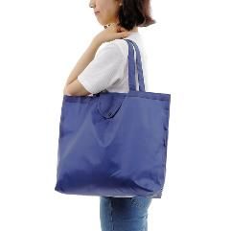
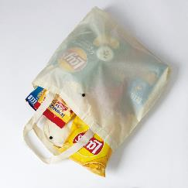
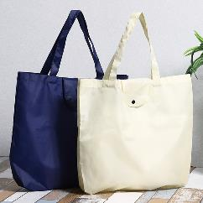
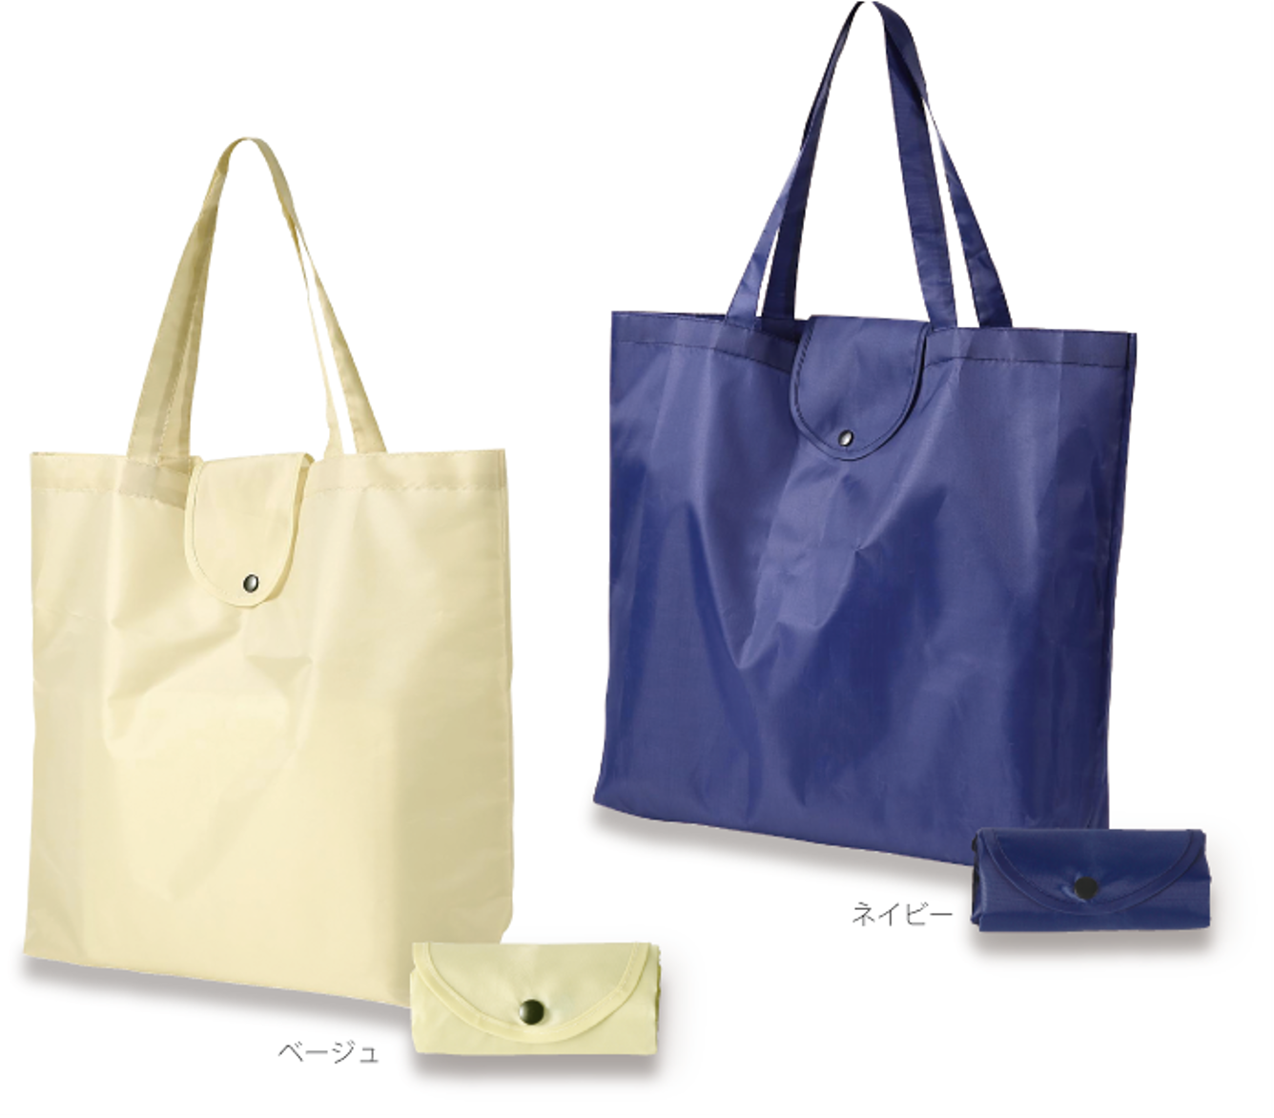
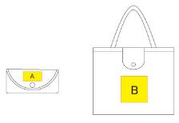
品番:E3402
簡単収納エコバッグ
上代:\400(税込\440)
簡単コンパクトに収納できて大容量
210Dの糸を使用し丈夫で長持ち
■商品情報
商品サイズ | 収納時/約120×65×25㎜ 使用時/約450×350(取手含550)×100㎜
重量 | 36g
材質 | ポリエステル
カラー | ベージュ・ネイビー(色指定可)
備考 | OPP袋入
梱入数 | 200
memo
■名入れ範囲
A/収納時
W60×H30mm
B/使用時
W150×H150mm

